Slide 1
Projekt - Kino
Matija Fabek
Helena Marciuš
Mateo Martinjak

Slide 2
Korištene tehnologije i alati
Backend
PHP
Frontend
HTML & CSS
JS
AJAX upiti
Dodatne biblioteke: Kalendar
Codepen.io (MIT)

Slide 3

Ideja
Korisnici
Rezerviraju karte
Imaju uvid u prošle rezervacije
Imaju uvid u filmove/projekcije
Zaposlenici
Mogu mijenjati projekcije i dodavati filmove
Administratori
Mogu dodavati radnike

Slide 4
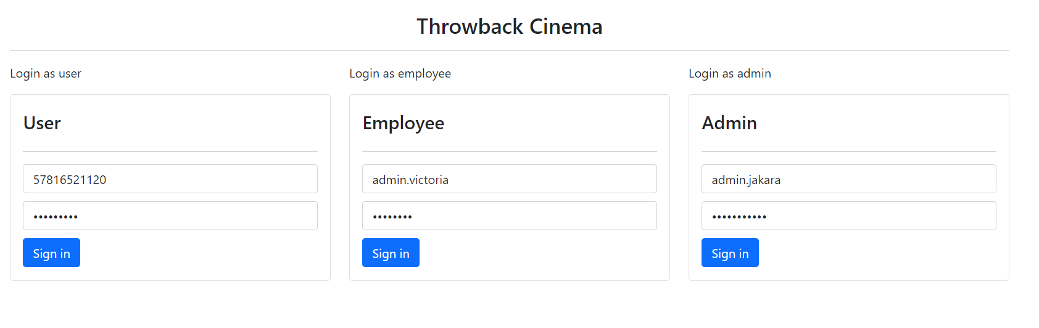
Prijava za 3 razine korisnika

Slide 5
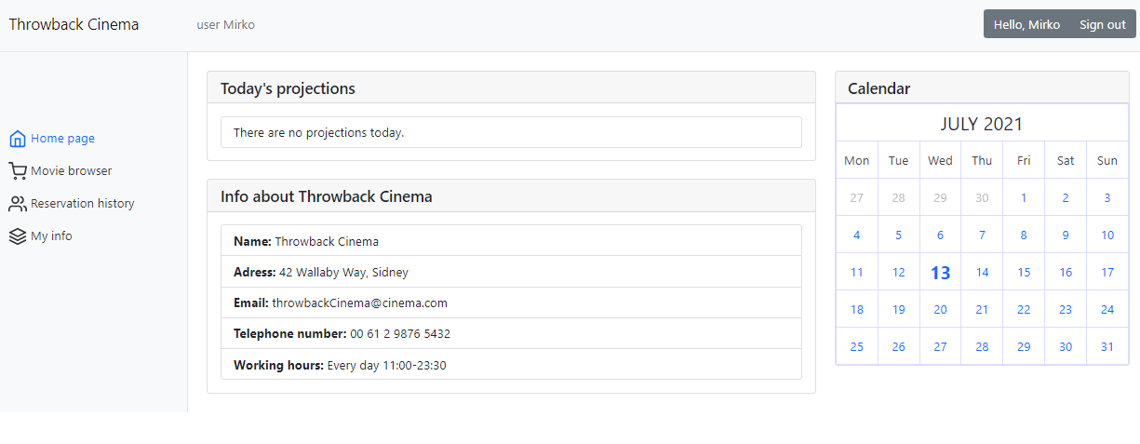
1. Korisnik
Imaju uvid u filmove/projekcije
Rezerviraju karte
Imaju uvid u prošle rezervacije

Slide 6
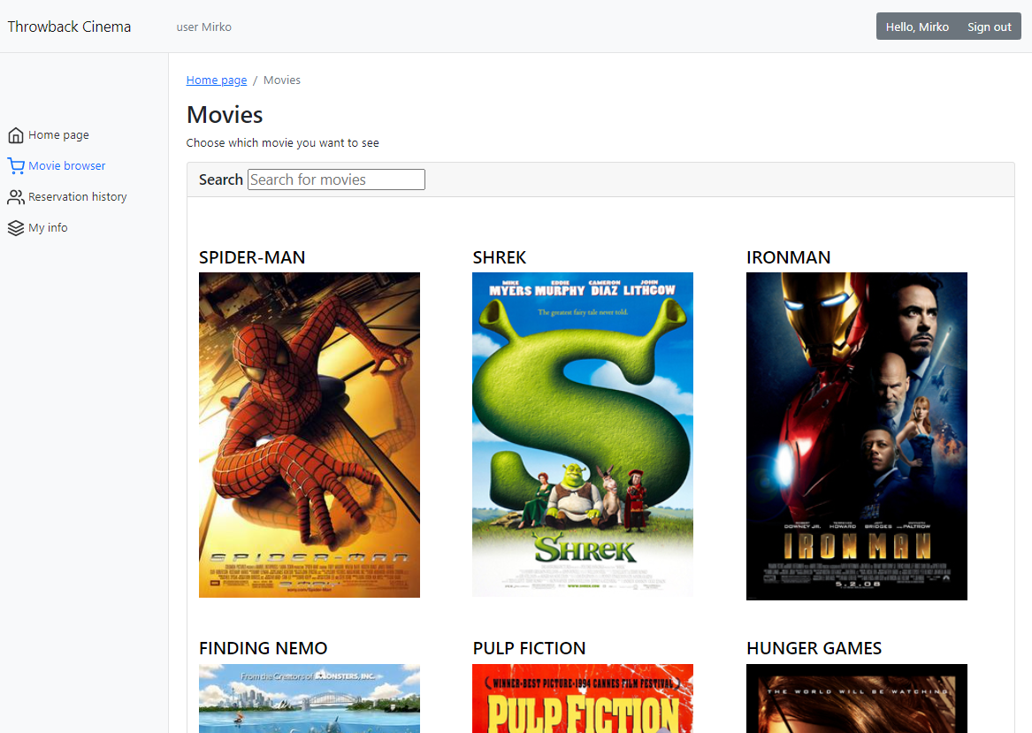
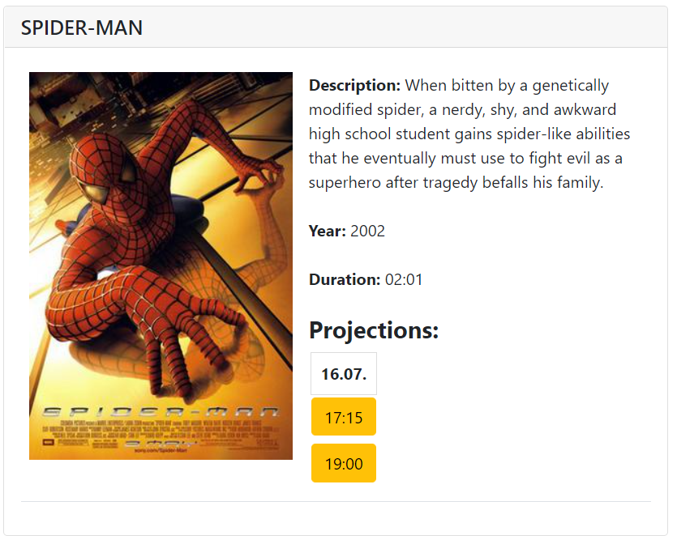
Uvid u filmove i projekcije

Slide 7
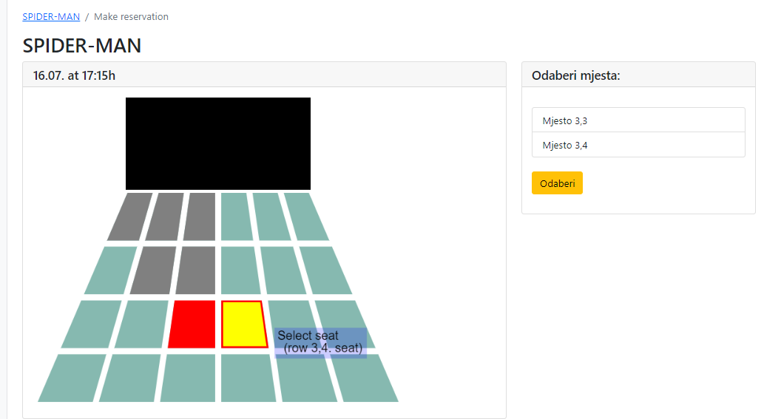
Rezervacija sjedala
Obavljene unutar SQL transakcija
Provjera zauzetih sjedala preko AJAXa
Prilikom uspješne rezervacije, generira se jedinstveni ID rezervacije koji služi korisniku kao garancija

Slide 8
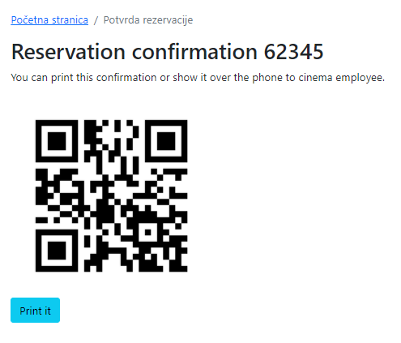
Uspješna rezervaija sjedala

Slide 9
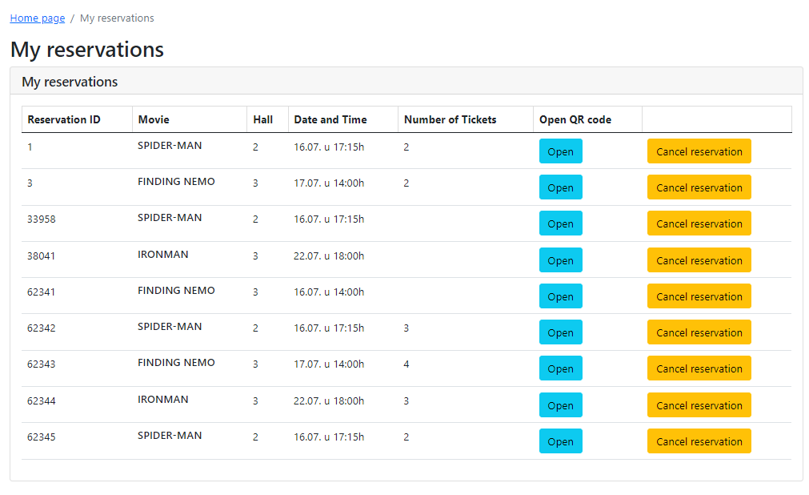
Uvid u prošle rezervacije

Slide 10
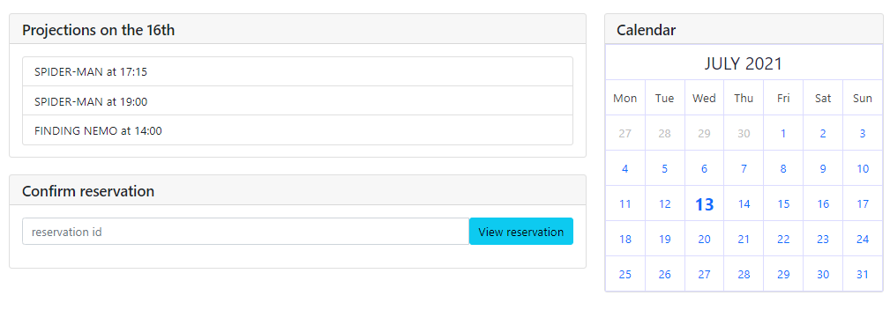
1. Zaposlenik

Slide 11
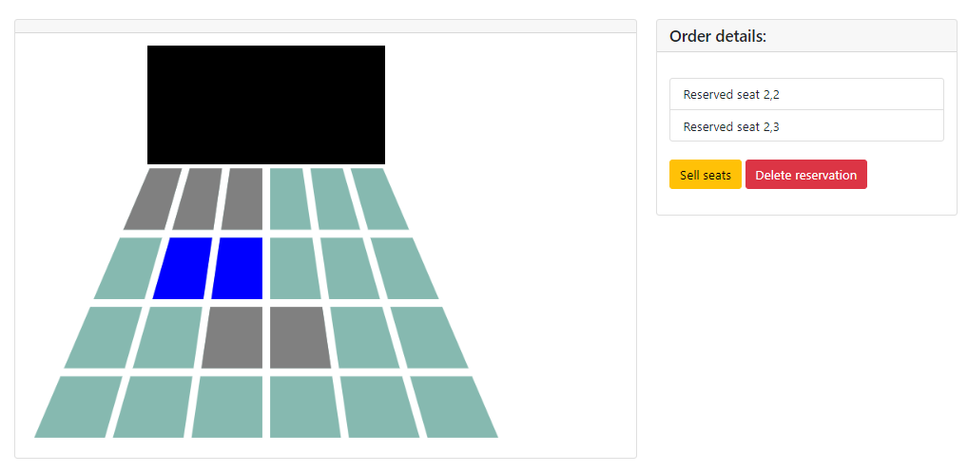
Uvid u pojedine rezervacije

Slide 12
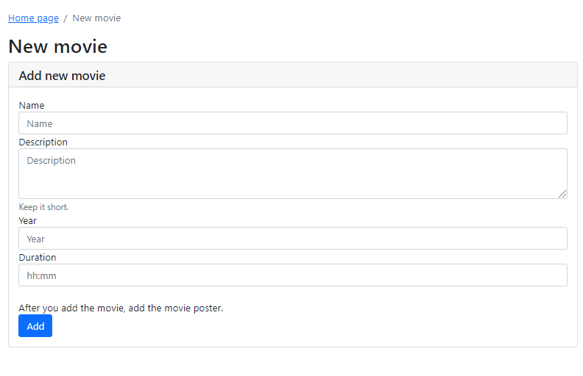
Opcija dodavanja novog filma

Slide 13
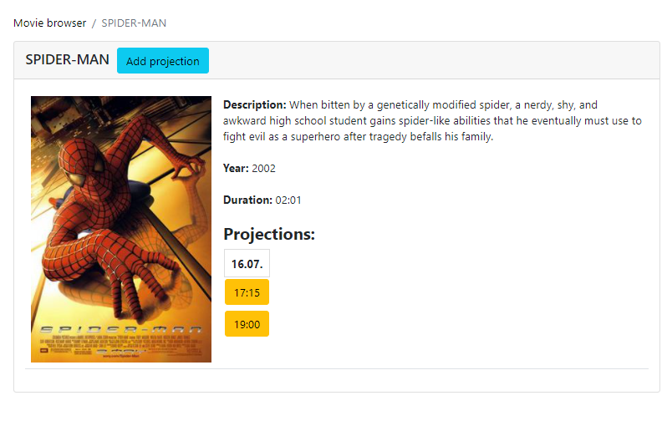
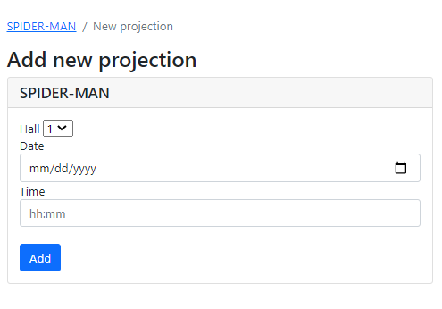
Opcija dodavanja novih projekcija

Slide 14
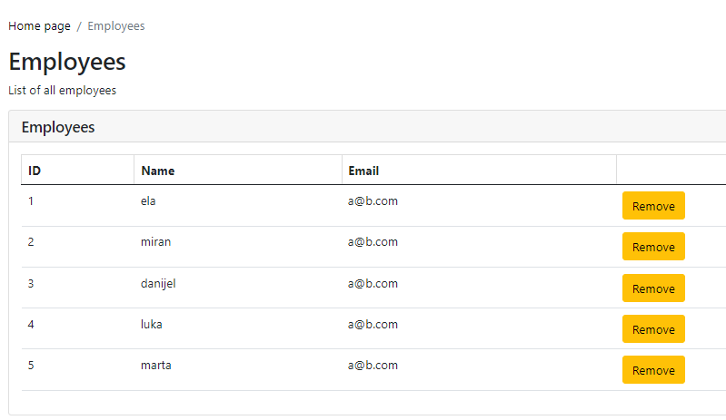
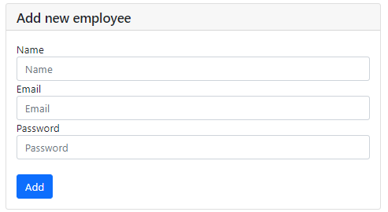
3. Administrator – pregled zaposlenika

